Slide 1
תכנות מכוון עצמים ו- C++ יחידה 05 init line, this, contained class, friend, static
קרן כליף

Slide 2
ביחידה זו נלמד:
שורת אתחול (init line)
המצביע this
מעבר ב- c’tor עבור אובייקטים מוכלים
friend:
פונקצית friend
מחלקת friend
static:
משתנים סטטיים במחלקה
שיטות סטטיות

Slide 3


שורת אתחול (init line)
ראינו שאת תכונות האובייקט מאתחלים בגוף ה- c’tor
ניתן לאתחל את שדות האובייקט לפני הכניסה לגוף ה- c’tor, בשורת האתחול:
שורת האתחול מבוצעת לפני הפקודות שבגוף ה- c’tor
Notes:
עבור טיפוסים מובנים של המערכת:
Int, float, double, bool, char, int*, int**, char*
איתחולם בשורת האיתחול -עוברת בבנאי מתאים להם של המערכת- שמבצע העתקה רדודה!!! כאשר הפרמטר בשורת האיתחול עבורם הינו מאותו טיפוס.
לדוגמא:
שדה במחלקה:
Int** data
נניח בעבור בנאי מסויים במחלקה:
SomeClassCtor(int* ptr): data(new int*(ptr)) {…}
ייוצר משתנה חדש שיצביע לאותה כתובת כמו הפרמטר לתוחזר הצבעה אליו (אל מצביע) שתושם במשתנה
data

Slide 4


יתרון נוסף לשורת האתחול
עד כה היינו צריכים לתת לפרמטר שם שונה משם התכונה, אחרת הקומפיילר לא היה יודע מתי אנחנו מתכוונים לתכונה ומתי לפרמטר:
בשימוש ב- init line ניתן לקרוא לפרמטרים עם שם משמעותי, כי הקומפיילר יודע להבחין בתפקיד המשתנה עפ"י מיקומו:
מחוץ לסוגריים: תכונה
בתוך הסוגריים: פרמטר
Notes:
בכל אופן לפי דיטל... עדיף לתת שמות שונים לפרמטרים של מתודה מאלו שנשלחים אליה ולו לצורכי דיבוג ובהירות...

Slide 5
שורת אתחול (המשך)
אם מפרידים בין המימושים לבין הגדרת המחלקה, אזי כתיבת שורת האתחול תהייה רק במימוש, ולא בהגדרה
שורת האתחול היא כלי לשימוש בבנאים בלבד

Slide 6
המצביע this
כאשר אנחנו פונים לאוביקט שהוגדר ב- main יש לו שם, ובאמצעות "." או "<-" אנו פונים לתכונותיו
כאשר אנחנו בקוד של שיטה בתוך המחלקה, שם האובייקט אינו ידוע לשיטה
תיתכן בעיה כאשר השיטה תרצה להתייחס לאובייקט בכללותו, ולא רק לאחת מתכונותיו, מאחר ואינה יודעת את שמו
למשל אם תרצה לשלוח את האובייקט לשיטה אחרת
הפתרון: שימוש במצביע this, שזו מילה שמורה בשפה שמשמעותה פניה לאוביקט המפעיל
בעזרת המצביע this נוכל לתת שמות משמעותיים למשתנים בשיטות
Notes:
המצביע
this
נמצא בכל אובייקט שנוצר והינו חלק מהזכרון שתופס האובייקט

Slide 7
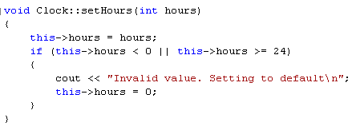
דוגמא: המצביע this
פניה לפרמטר
פניה לתכונה
במקרה של פרמטר עם שם זהה לתכונה, לפרמטר יש עדיפות בתוך השיטה, ולכן צריך להקפיד לקרוא לתכונה דרך המצביע this

Slide 8
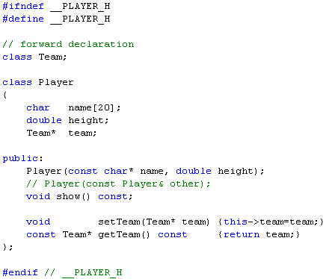
דוגמא: הוספת שחקן לקבוצה
מאחר ושחקן מכיל קבוצה, וקבוצה מכילה את השחקן, צריך include דו-כיווני, מה שייצר שגיאה.
הפתרון הוא באחת המחלקות להחזיק רק מצביע למחלקה השניה ולהשתמש ב- forward declaration, שזו הצהרה לקומפיילר שנגדיר את המחלקה בהמשך.
אין צורך ב- copy c’tor וב- d’tor מאחר ויש רק מצביע, ללא הקצאה דינאמית

Slide 9
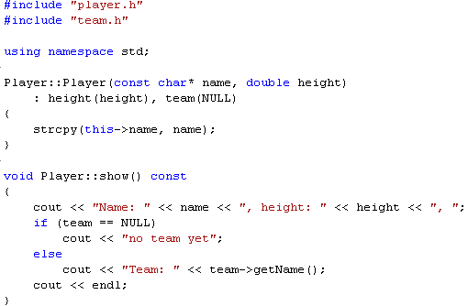
דוגמא: הוספת שחקן לקבוצה (2)

Slide 10
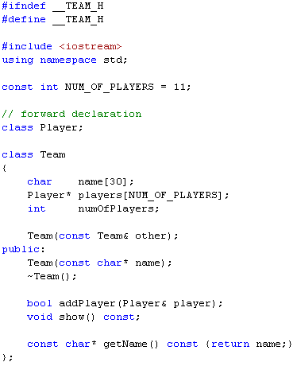
דוגמא: הוספת שחקן לקבוצה (3)

Slide 11
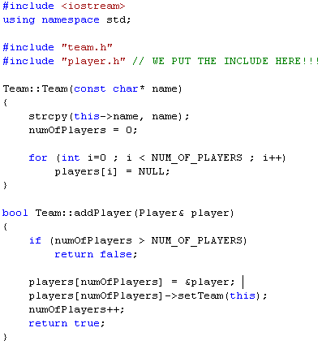
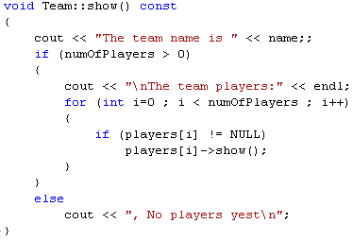
דוגמא: הוספת שחקן לקבוצה (4)
צריך להעביר לשיטה את כתובת האובייקט הנוכחי, ולכן השימוש ב- this

Slide 12
מחלקה המכילה מחלקה אחרת
כאשר מחלקה מכילה מחלקה אחרת, אתחול האובייקטים המוכלים מתבצע לפני אתחול האובייקט המכיל:
אתחול אובייקט מתבצע ב- c’tor, לכן יש מעבר ב- c’tor של האובייקט המוכל לפני כניסה לגוף ה- c’tor של האובייקט המכיל
אתחול זה מבוצע ב- init line, המבוצעת לפני הכניסה לגוף ה- c’tor
במקרה ולא אתחלנו במפורש בשורת האתחול את האובייקט המוכל, יהיה ניסיון לאתחלו דרך ה- default c’tor, במידה ואינו קיים תתקבל שגיאת קומפילציה
סדר הריסת האובייקטים הפוך לסדר היצירה, כלומר קודם נהרס האובייקט המכיל ורק אז האובייקט המוכל

Slide 13
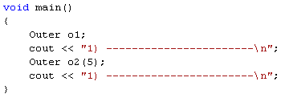
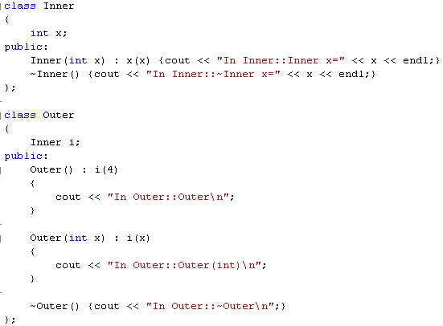
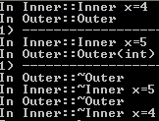
דוגמא 1:
הפעלת ה- c’tor של האובייקט המוכל בשורת האתחול
אוביקט מוכל

Slide 14
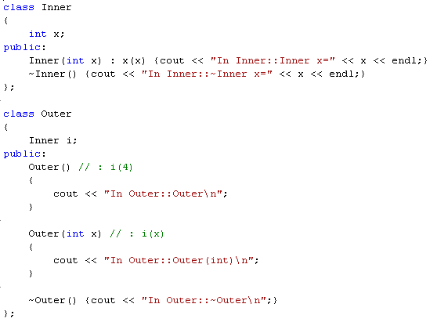
דוגמא 2:
מאחר ואין פניה מפורשת לבנאי של האובייקט המוכל, הקומפיילר מחפש במחלקתו
default c’tor. מאחר ולא קיים מתקבלת שגיאת קומפילציה
מאחר ואין פניה מפורשת לבנאי של האובייקט המוכל, הקומפיילר מחפש בו default c’tor. מאחר ולא קיים מתקבלת שגיאת קומפילציה

Slide 15
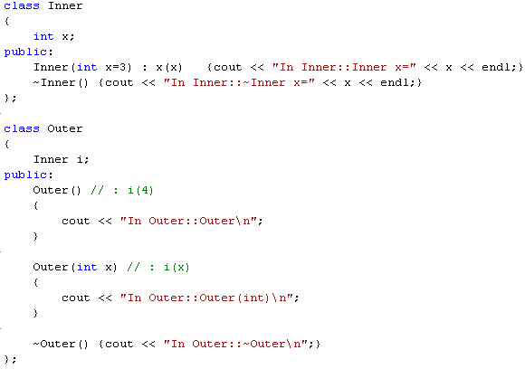
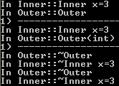
דוגמא 3:
מתן ערך deafult הופך בנאי זה להיות גם default c’tor
לפני הכניסה לגוף ה- c’tor תתבצע כניסה ל- default c’tor של אובייקט המוכל

Slide 16
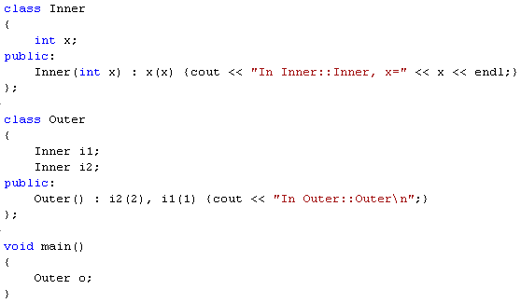

סדר האתחול בשורת האתחול
במידה ויש אובייקט שיש בו כמה אובייקטים מוכלים וכולם מאותחלים בשורת האתחול, סדר אתחולם יהיה לפי סדר הגדרתם במחלקה ולא לפי סדר אתחולם בשורת האתחול
אמנם בשורת האתחול אנו מאתחלים קודם את i2 אבל בפועל יאותחל קודם i1
Notes:
במידה ואחד השדות של המחלקה הוא מערך סטטי של אובייקטים מוכלים לדוגמא:
Inner data[50]
כמובן שיש מעבר בבנאי ב"מ על מנת ליצור אותו (במידה ולא קיים תהיה שגיאת קומפילציה!), מה שחשוב הוא הבנת סדר ההריסה במקרה מיוחד זה:
כמובן לפי האמור קודם ימות האובייקט המכיל כלומר ה-
Outer
לאחר מכן צריך למות האובייקט המוכל אבל לנו יש מערך של כאלה מי ימות קודם?
תשובה: סדר ההריסה הפוך לסדר היצירה !
ולכן הראשון שנוצר :
Data[0]
ימות אחרון, והאחרון שנוצר:
Data[49]
ימות ראשון

Slide 17
המעבר ב- copy c’tor של האובייקט המוכל
ה- copy c’tor שמקבלים במתנה מהקומפיילר מפעיל את ה- copy c’tor של האובייקט המוכל לפני כניסה לגוף ה- c’tor של האובייקט המכיל
במידה ואנחנו דורסים את ה- copy c’tor יש לזכור להפעיל c’tor כלשהו של האובייקט המוכל

Slide 18
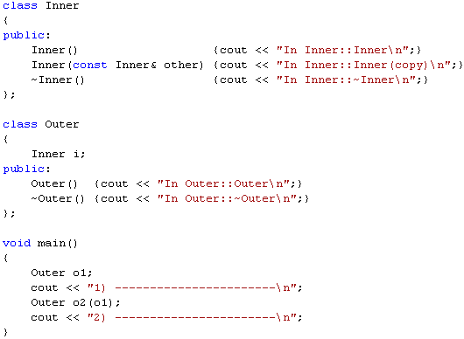
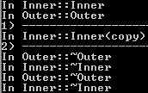
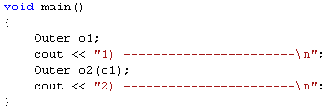
דוגמא: מעבר ב- copy c’tor של האובייקט המוכל
יצירת אובייקט דרך copy c’tor

Slide 19
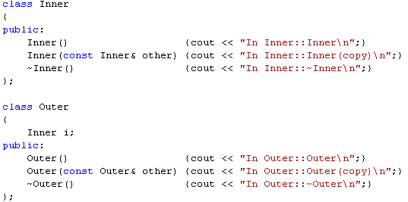
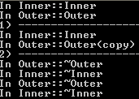
דריסת ה- copy c’tor
מעבר ב- default c’tor של האובייקט המוכל
Notes:
בנאי ההעתקה הוא עדיין בנאי ולכן אם לא צויין במפורש כיצד לאתחל את האובייקט המוכל המהדר ינסה לפנות לבנאי הב"מ שלו.
יוצא דופן לכך הוא בנאי ההעתקה שניתן במתנה שינסה לפנות תחילה לבנאי ההעתקה של האובייקט המוכל (אין חשיבות להאם ציינו או לא מפני שהוא ממומש/נשתל ע"י המהדר) , בנאי ההעתקה שניתן במתנה ינסה לקרוא לבנאי ההעתקה של האובייקט המוכל גם אם בנאי ההעתקה של המוכל נדרס!

Slide 20
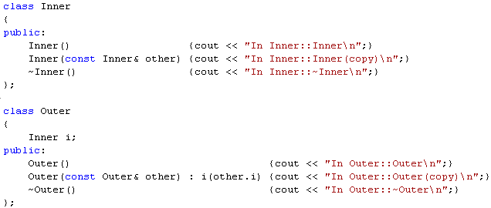
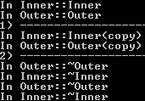
דריסת ה- copy c’tor: גרסא משופרת
הפעלה של ה- copy c’tor של האובייקט המוכל

Slide 21
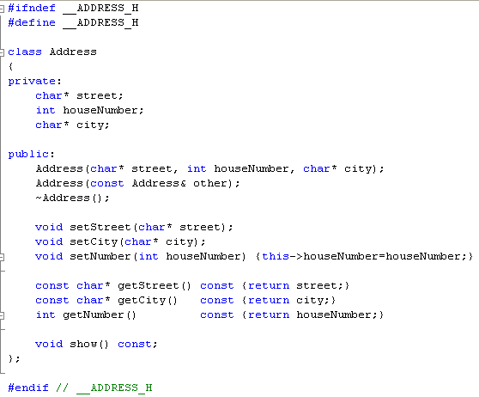
דוגמא: כתובת הסטודנט ובית הספר

Slide 22
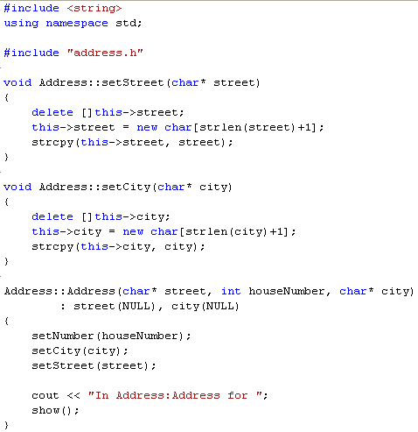
address.cpp
שחרור המצביע הקודם, ורק אז הקצאה מחדש
נאתחל את city ואת street ב- NULL כדי שלא יעופו בעת השחרור
קריאה לשיטות המבצעות את ההשמה

Slide 23
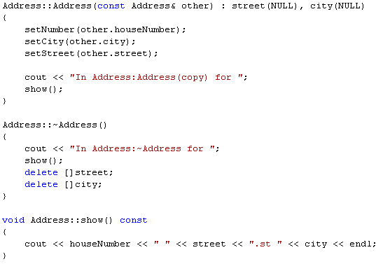
address.cpp (2)

Slide 24
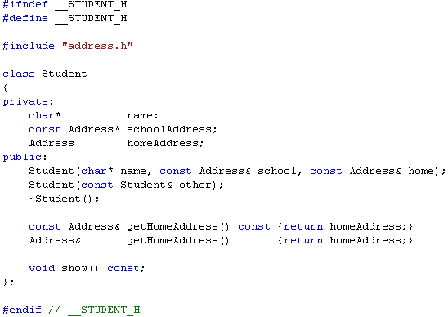
student.h
לכל סטודנט יהיה מצביע לבית-הספר והעתק של כתובת הבית שלו: שינוי בנתוני ביה"ס ב- main ישפיע גם על הסטודנט, בעוד ששינוי אובייקט הכתובת, לא ישנה את נתוני אובייקט הסטודנט, מאחר והוא מחזיק העתק. שינוי כתובת הבית של סטודנט תתאפשר אך ורק דרך פניה לסטודנט.
החזקת מצביע, ולא העתק
כדי לאפשר קבלת האובייקט המוכל לשינויים

Slide 25
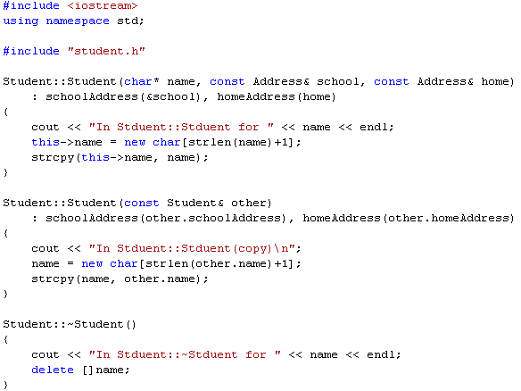
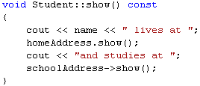
student.cpp
רק מצביע
העתק, לכן מעבר
ב- copy c’tor
רק מצביע
העתק, לכן מעבר
ב- copy c’tor
אובייקט ולכן הפעלת שיטה ע"י נקודה
מצביע ולכן הפעלת שיטה ע"י חץ
מעבר ב- d’tor של address עבור homeAddress

Slide 26
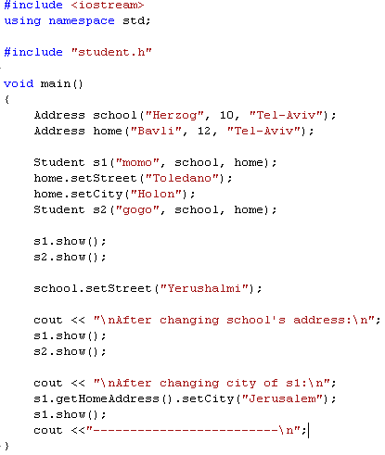
main.cpp (ללא הנפשה)

Slide 27
main.cpp
10 Herzog, T.A
10 Yerushalmi, T.A.
12 Bavli, T.A
מומו
12 Toledano, Holon
12 Bavli, T.A
12 Bavli, Jerusalem
גוגו
12 Toledano, Holon

Slide 28
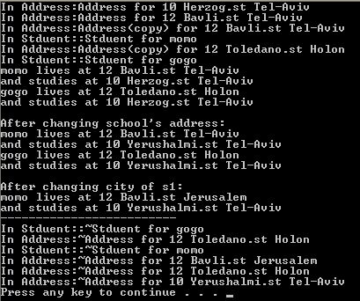
פלט

Slide 29
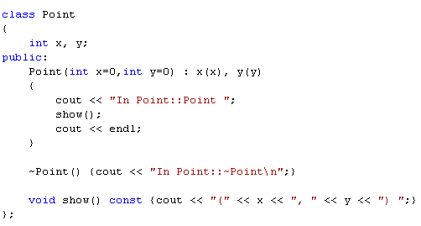
דוגמא: פוליגון

Slide 30
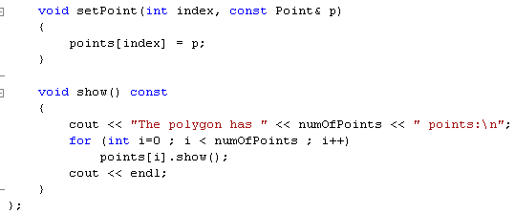
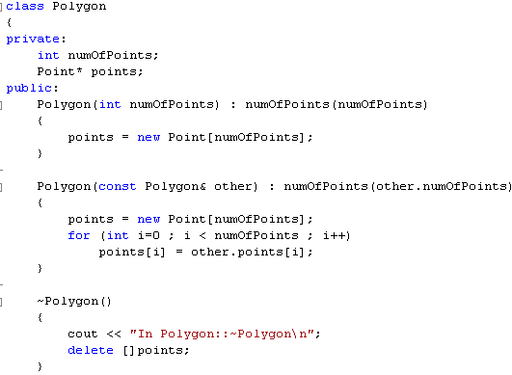
דוגמא: פוליגון (2)
אופרטור השמה שניתן במתנה מבצע העתקה רדודה של השדות
מעבר numOfPoints פעמים ב- default c’tor של Point
מעבר numOfPoints פעמים ב- default c’tor של Point
אופרטור השמה שניתן במתנה מבצע העתקה רדודה של השדות
נזכור!
סדר ההריסה הפוך לסדר היצירה

Slide 31
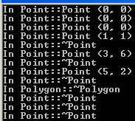
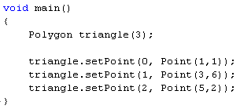
דוגמא: פוליגון (3)
נוצר אובייקט זמני
מת האובייקט הזמני
Points[2]
Points[1]
Points[0]
אובייקט זמני!
ימות בסוף השורה

Slide 32

https://fbcdn-sphotos-e-a.akamaihd.net/hphotos-ak-ash3/t1/1622691_646133222102226_1217686435_n.jpg

Slide 33
פונקציה friend
פונקציה גלובלית (כמו ב- C) שכתובה בתוך המחלקה ורשאית לגשת לתכונות ה- private של האובייקט
כתובה בתוך המחלקה מאחר ולוגית קשורה למחלקה
נציין את המילה השמורה friend לפני הטיפוס המוחזר של הפונקציה
במקרה בו מפרידים בין המימוש להגדרה, את המילה friend כותבים רק בהגדרה ב- h, ולא גם במימוש

Slide 34

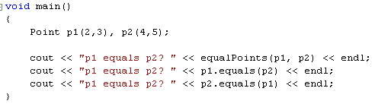
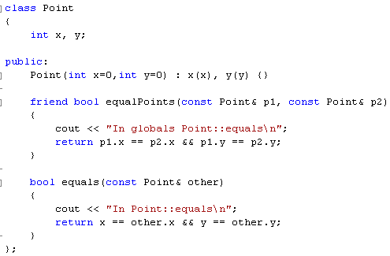
דוגמא: פונקציית friend
מאחר וזוהי פונקציה גלובלית, תקבל את 2 האובייקטים בינהם רוצה להשוות כפרמטרים
שיטה המשווה בין 2 נקודות, אך זוהי שיטה של המחלקה, ולכן האובייקט הראשון יהיה האובייקט המפעיל, והשני יהיה הפרמטר
פונקציית friend לעולם לא תהיה const מאחר ואין אובייקט מפעיל

Slide 35
מחלקת friend
מחלקה יכולה "לתת חברות" למחלקה אחרת, ובכך לאפשר למחלקה האחרת לגשת לתכונות ולשיטות ה- private של המחלקה
חברות ב- C++ זה כמו בחיים: חברות נותנים, לא לוקחים
נמנע משימוש במתן חברות, מאחר וזה נגד הרעיון של הסתרת הנתונים ב- Object Oriented

Slide 36
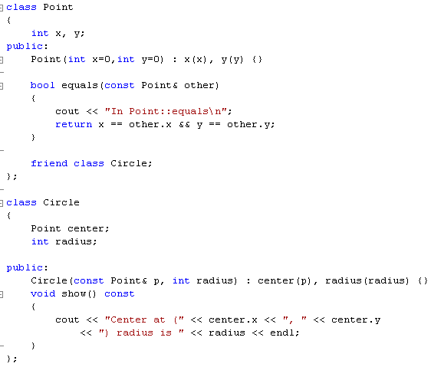
דוגמא: מתן חברות
המחלקה Point נותנת חברות למחלקה Circle
המחלקה Circle ניגשת ישירות לתכונות של center, וזאת בזכות מתן החברות

Slide 37
תכונות סטטיות
תכונת מופע (Instance Attribute)
עד כה ראינו שתכונה במחלקה משוכפלת עבור כל אובייקט הנוצר מהמחלקה (כלומר לכל אובייקט עותק משלו של השדה בזכרון)
תכונת מחלקה (תכונה סטטית)
תכונה שיש עותק אחד שלה עבור כל האובייקטים מהמחלקה
כל האובייקטים מאותה מחלקה יכולים לקרוא ולשנות תכונה זו
למשל עבור תכונות שלא נרצה שיהיו שונות בין כל האובייקטים, אלא יהיו עם ערך זהה
דוגמאות:
כמות האובייקטים שנוצרו ממחלקה מסויימת
כל הסטודנטים שנוצרים רוצים לדעת מי הסטודנט המצטיין (זהה לכולם)
תכונה סטטית קיימת עוד לפני שנוצר אפילו אובייקט אחד מהמחלקה
Notes:
מכיוון שתכונה סטטית קיימת עוד לפני שנוצר אובייקט כלשהו של המחלקה ניתן לפנות אליה עם התחביר המתאים:
ClassName::staticAttribute
מקרה יוצא דופן שחשוב לזכור:
עבור מחלקות שהן תבניות כלומר
Templates
בעבור כל תבנית ספציפית נוצר עותק חדש של המשתנה הסטטי למשל אם יש שתי מחלקות שהמשתנה הגנרי שלהן הוא :
int , double
בהתאמה אז, המהדר יוצר מחלקה שבה המשתנה הגנרי מוחלף בטיפוס המתאים וגם יוצר למחלקה עותק משלה של המשתנה הסטטי!
בכל המקרים חשוב לזכור שאם אין איתחול במחלקה יש לממש את התחביר המתאים לאיתחול המשתנה הסטטי מחוץ למחלקה בין אם נותנים ערך ובין אם ניתן ערך ב"מ ע"י המהדר!

Slide 38
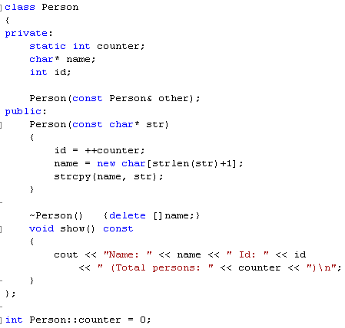

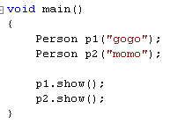
דוגמא: יצירת תכונת id אוטומטית
הגדרת משתנה סטטי
שימוש במשתנה הסטטי
אתחול המשתנה הסטטי. מאותחל מחוץ למחלקה ולא ב-c’tor משום שאמור להתבצע פעם אחת בלבד, ולא עבור כל אובייקט.
שימו לב: שורת איתחול זו תהייה בקובץ cpp ולא ב- h!!!
לשורה הבאה במקרה זה! יש אותה משמעות:
int Person::counter;

Slide 39
קבוע כמשתנה סטטי במחלקה
יתכן ויהיה במחלקה איזשהו ערך קבוע לכלל האובייקטים, ולכן נרצה שהוא יהיה חלק מנתוני המחלקה
מאחר וקבוע זה משותף לכל האובייקטים, ולא נרצה לשכפל העתק שלו עבור כל אובייקט נגדיר אותו כ- static
מאחר והוא קבוע ולא נרצה שישנו אותו נגדיר אותו כ- const
מאחר ולא ניתן לשנות את ערכו ניתן להגדיר קבוע זה ב- public

Slide 40
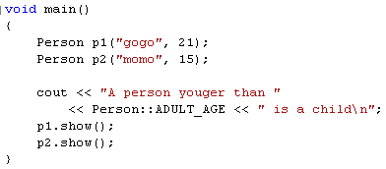
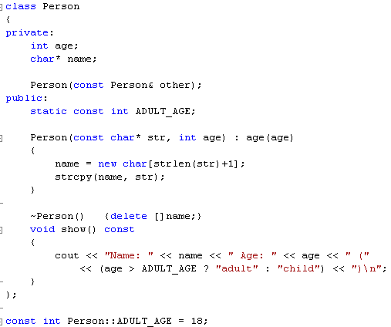

דוגמא: הגדרת קבוע במחלקה
פניה למשתנה הסטטי תהייה דרך: ClassName::
מאחר ומשתנה סטטי הוא גם חלק מנתוני כל אובייקט, ניתן לפנות אליו גם דרך אחד האובייקטים
הגדרת משתנה סטטי כקבוע
נשים לב לתוספת של ה – const
אתחול הקבוע הסטטי

Slide 41
שיטות סטטיות
שיטה סטטית היא שיטה הנכתבת בתוך מחלקה, אך אין צורך לייצר אובייקט על מנת להפעיל אותה
נכתוב שיטה כסטטית במקרה בו אינה מתבססת על נתוניו של אובייקט מסוים, אך קשורה לוגית למחלקה
שיטה סטטית יכולה לגשת למשתנים סטטיים, אך לא למשתנים רגילים (משתני מופע), מאחר ואינה מופעלת בהכרח ע"י אובייקט
שיטה רגילה לעומת זאת יכולה לגשת למשתנים סטטיים
קריאה לשיטה סטטית מתבצעת באמצעות שם המחלקה או באמצעות אובייקט
היתרון: ניתן לקרוא לשיטה עוד לפני שנוצר אפילו אובייקט אחד
במקרה בו מפרידים את המימוש מההגדרה הציון static יהיה רק בהגדרה

Slide 42
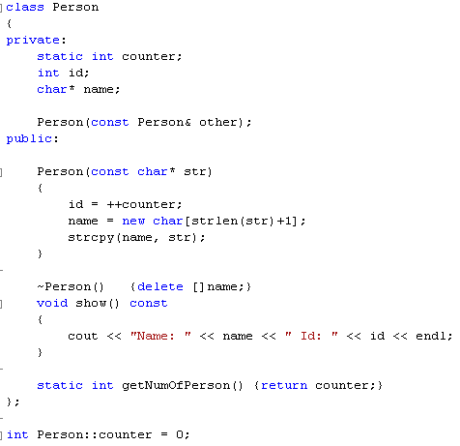

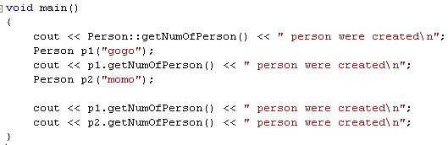
דוגמא: שיטה סטטית
דרכים לפנות לשיטה הסטטית
שיטה סטטית

Slide 43
ביחידה זו למדנו:
שורת אתחול (init line)
המצביע this
מעבר ב- c’tor עבור אובייקטים מוכלים
friend:
פונקצית friend
מחלקת friend
static:
משתנים סטטיים במחלקה
שיטות סטטיות

Slide 44
תרגול: בהשראת התוכנית "הישרדות"
יש להמשיך תרגיל זה מהפתרון של התרגיל הקודם של "הישרדות"
כתבו את המחלקה Bandana:
תכונותיה הן: צבע (מחרוזת דינאמית), אורך בס"מ
לא ניתן לשנות את התכונות של אובייקט מטיפוס זה
עדכנו שלכל שורד יש בנדנה (אובייקט מוכל). כמובן שניתן להחליף לשורד את הבנדנה במידה ועבר שבט.

Slide 45
תרגול
הורידו את הפרוייקט הבא וכתבו מהו פלט ההרצה
כמובן שאין להריץ את התוכנית על מנת לענות ☺

